Slide 1







Governo do Estado do Piauí
Secretaria de Estado da Saúde do Piauí – SESAPI
Superintendência de Atenção Primária à Saúde e Municípios – SUPAT
Diretoria de Vigilância Sanitária do Estado do Piauí - DIVISA
CURSO BÁSICO DE INSPEÇÃO SANITÁRIA
EM SERVIÇOS E PRODUTOS
2021

Slide 2
Coordenação de saneamento ambiental
RESÍDUOS SÓLIDOS

Slide 3

RESÍDUOS SÓLIDOS
São todos os resíduos resultantes de atividades industriais, doméstica, agrícola entre outros, incluindo os lodos das Estações de Tratamento de Efluentes (ETE’s), resíduos gerados em equipamentos e instalações de controle da poluição, os quais não podem ser lançados nos esgotos públicos, nem no ambiente.
Norma Brasileira (NBR) 10.004 (ABNT, 1987).

Slide 4
PRINCIPAIS PROBLEMAS COM O DESCARTE INADEQUADO DOS RESIDUOS SOLIDOS
Proliferação de vetores transmissores de doenças
Degradação das áreas (lixões)
Poluição ambiental e do ar (queima)

Slide 5

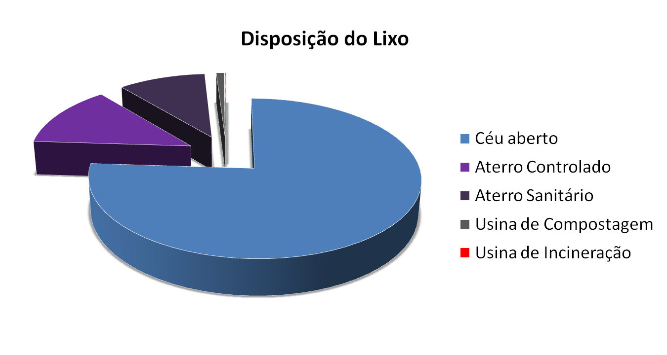
DISPOSIÇÃO DO LIXO NO BRASIL
0,9%
10%
0,1%
13%
76%

Slide 6

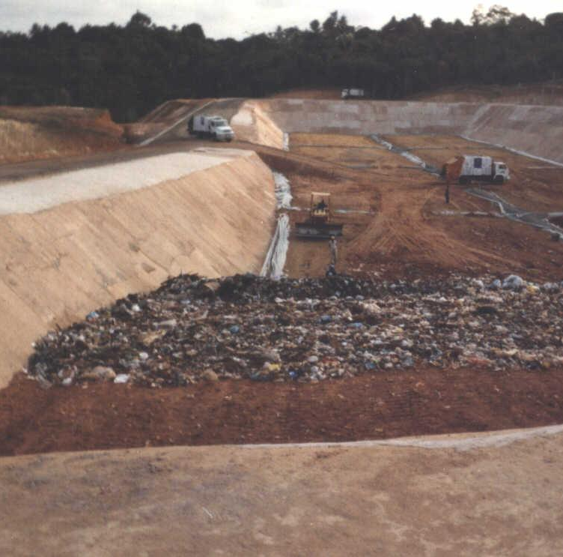
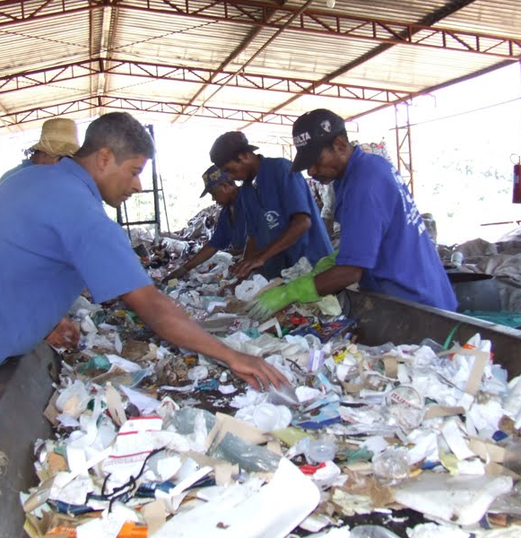
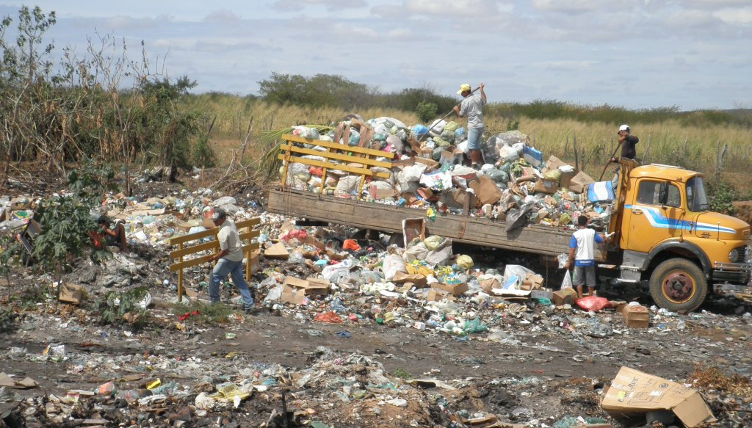
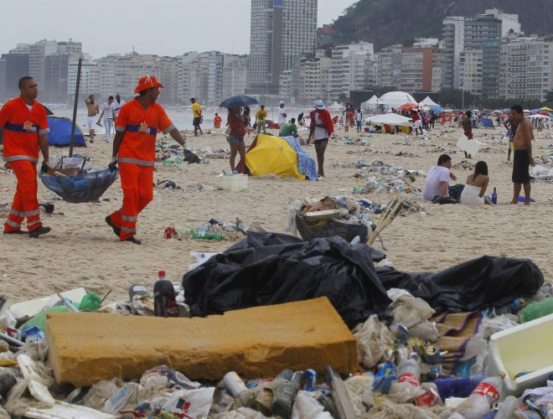
LEI Nº 12.305, DE 02 DE AGOSTO DE 2010
Institui a Política Nacional de Resíduos Sólidos e dá outras providências - PNRS

Slide 7

OBJETIVOS DA PNRS
a) A não-geração, redução, reutilização e tratamento de resíduos sólidos;
b) Destinação final ambientalmente adequada dos rejeitos;
c) Diminuição do uso dos recursos naturais (água e energia);
d) Intensificação de ações de educação ambiental;
e) Aumento da reciclagem no país;
f) Promoção da inclusão social;
g) Geração de emprego e renda para catadores de materiais recicláveis.

Slide 8
CLASSIFICAÇÃO - PNRS
QUANTO A PERICULOSIDADE
Perigosos
Não Perigosos
Reversos
QUANTO A FINALIDADE
Rejeitos

Slide 9

DISPOSIÇÃO FINAL
ATERRO SANITÁRIO
Implantar a Coleta seletiva:
Compostagem (orgânicos)
Reciclagem (recicláveis)

Slide 10
PLANOS DE RESIDUOS SÓLIDOS - PNRS
I- Plano nacional de resíduos sólidos
II - Planos estaduais de resíduos sólidos;
III - Planos microrregionais de resíduos sólidos;
IV - Planos municipais de gestão integrada de resíduos sólidos;

Slide 11
PORTARIA Nº 480/2020 – MIN. MEIO AMBIENTE
Regulamenta os artigos 56 e 76 do Decreto nº 7.404, de 23 de dezembro de 2010, e o art. 8º do Decreto nº 10.388, de 5 de junho de 2020, institui o Manifesto de Transporte de Resíduos - MTR nacional, como ferramenta de gestão e documento declaratório de implantação e operacionalização do plano de gerenciamento de resíduos, dispõe sobre o Inventário Nacional de Resíduos Sólidos e complementa a Portaria nº 412, de 25 de junho de 2019.

Slide 12
PLANOS DE GERENCIAMENTO DE RESIDUOS SÓLIDOS
I - os geradores de resíduos sólidos;
II - os estabelecimentos comerciais e de prestação de serviços que:
a) gerem resíduos perigosos;
b) gerem resíduos que, mesmo caracterizados como não perigosos, por sua natureza e volume
III - as empresas de construção civil:
IV - os responsáveis pelos terminais e outras instalações.
Notes:
12

Slide 13
Responsabilidade compartilhada – pnrs
Art. 30. É instituída a responsabilidade compartilhada pelo ciclo de vida dos produtos, abrangendo:
GERADORES
EMPRESAS DE MANEJO de resíduos sólidos
GESTORES dos serviços públicos de limpeza urbana

Slide 14
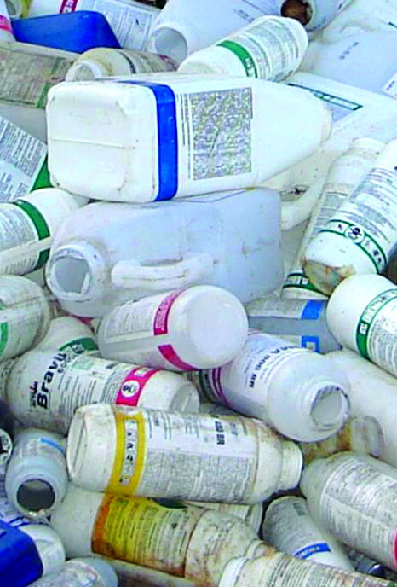
IMPLEMENTAR LOGÍSTICA REVERSA - PNRS
I - agrotóxicos, seus resíduos e embalagens;
II - pilhas e baterias;
III - pneus;
IV - óleos lubrificantes, seus resíduos e embalagens;
V - lâmpadas fluorescentes, de vapor de sódio e mercúrio e de luz mista;
VII - produtos eletroeletrônicos e seus componentes.

Slide 15
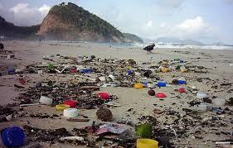
PROIBIÇÕES - PNRS
I - lançamento em praias, no mar ou em quaisquer corpos hídricos;
II - lançamento in natura a céu aberto, excetuados os resíduos de mineração;
III - queima a céu aberto ou em recipientes, instalações e equipamentos não licenciados para essa finalidade;
IV - outras formas vedadas pelo poder público.

Slide 16


Slide 17




CANAIS DE COMUNICAÇÃO
Endereço: Rua 19 de Novembro, 1865, Bairro: Primavera, Teresina - Piauí
Fone: (86) 3216-3662 / 3216-3664
Homepage: www.saude.pi.gov.br/divisa
SISVISA: www.sisvisa.pi.gov.br
E-mail: visapiaui@yahoo.com.br
@vigilanciasanitaria_pi

